Slide 1
Principles of Programming Languages Spring 2022
Review Lecture 02

Slide 2
Review
topic 1. simple types
topic 2. simple extensions
topic 3. reference & exception

Slide 3
topic1: Simple Types
chap8,9,10 in TaPL

Slide 4
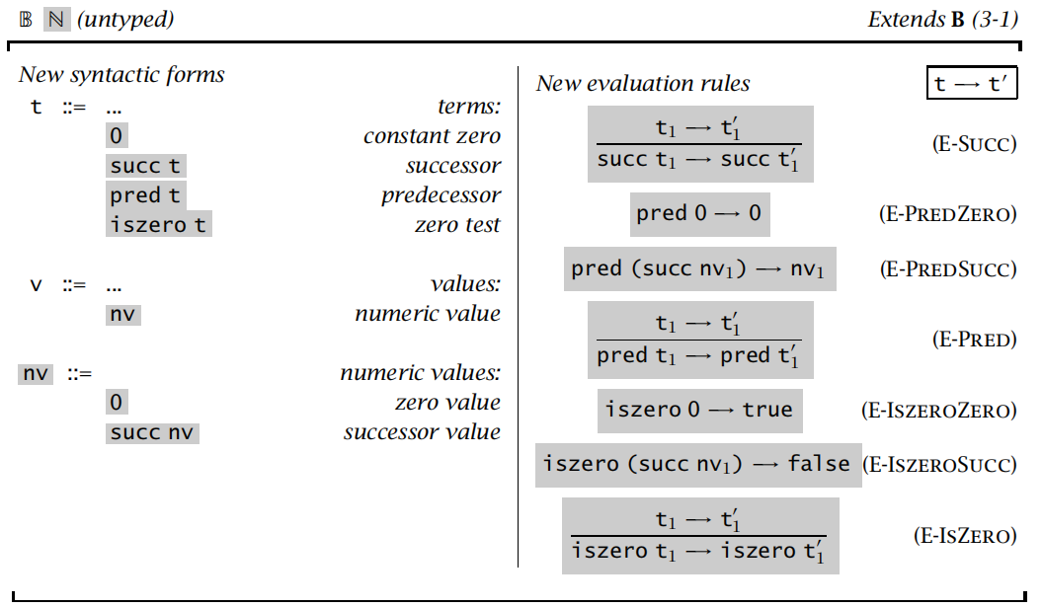
1 Untyped Arithmetic Expressions recall...

Slide 5
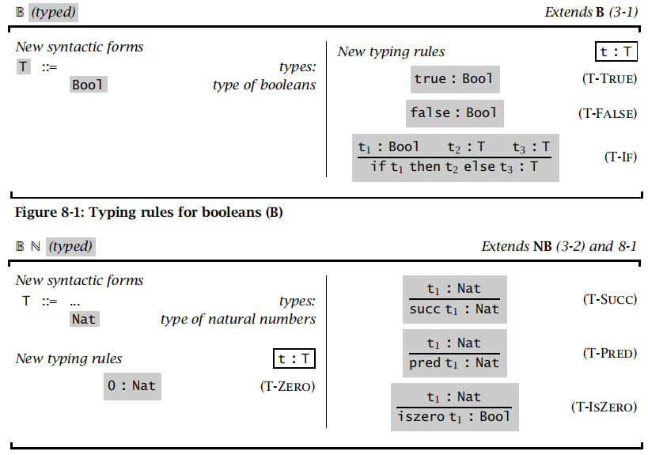
Typed Arithmetic Expressions

Slide 6
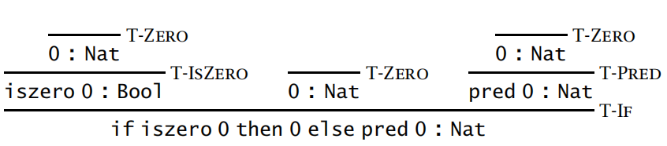
Exercise: p94

Slide 7
为何引入类型系统？
可通前期过对类型的静态分析和检查，判断一个项（表达式）是否正确，减少进一步对项计算的步骤：
eg:
succ t : succ(3) -> 4
succ(0) -> 1
succ(true) : succ(Bool) -> error, stuck!
Rule ： succ t : Nat -> Nat

Slide 8
类型系统的安全性
Safety = Progress + Preservation
progress：良类型的项term不会阻塞（term要么是一个值，要么可继续求值）。
preservation：良类型的项term在经过一步求值后获得的结果也是良类型的。
Term : t1 -> t2 -> t3 -> ...
: : :
T1 T2 T3 ...
在当前的类型系统下，T1 == T2 == T3...

Slide 9
2 Function Types
T ::= types
Bool type of booleans
T -> T type of functions
右结合性：T1->T2->T3 == T1->(T2->T3)
eg:
lambda x:bool. x
: :
Bool Nat
(lambda x:bool. x): Bool -> Bool

Slide 10
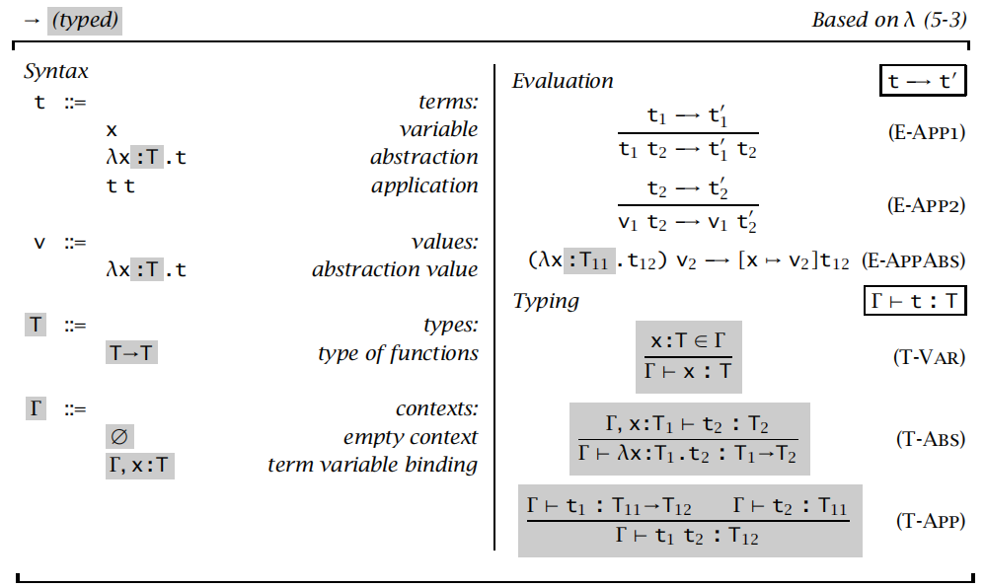
Pure Simply Typed Lambda-Calculus

Slide 11
topic2: Simple Extension
chap11 in TaPL

Slide 12
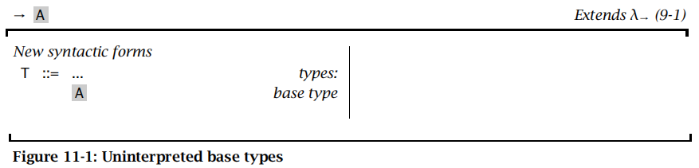
1 Base Types
A：无解释的类型抽象符号，将类型的论域抽象化。
eg：
lambda x:A. x <fun>: A -> A
lambda x:B. x <fun>: B -> B

Slide 13
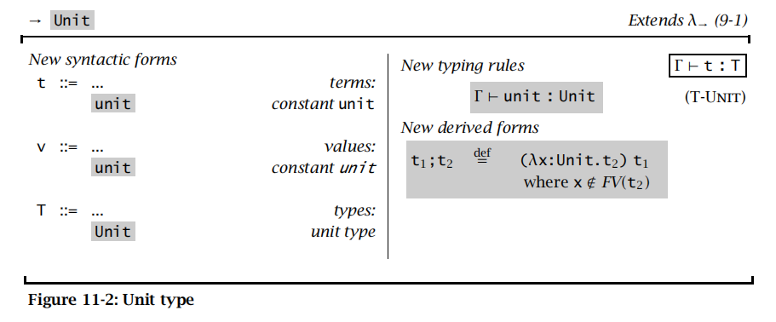
2 The Unit Type
t1;t2 == (lambda x:Unit.t2)t1 where x∉FV(t2)

Slide 14
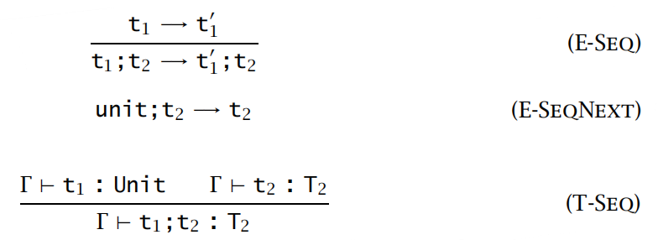
3 Sequencing and Wildcards

Slide 15
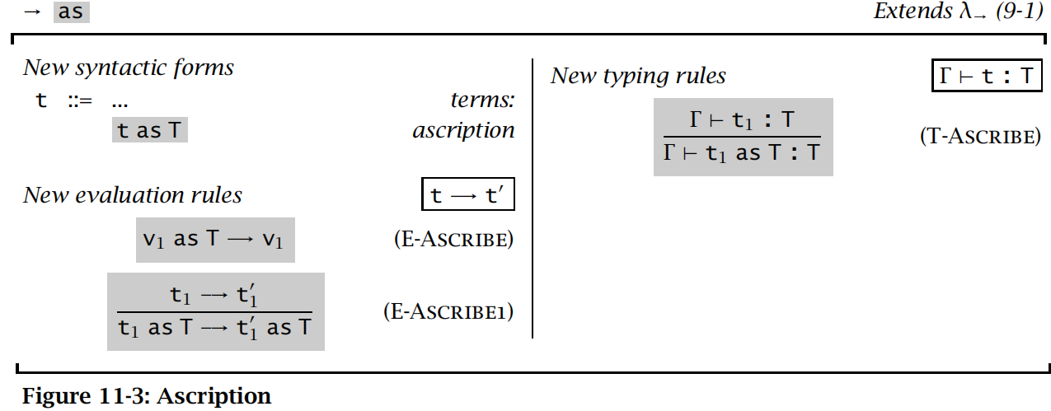
4 Ascription
类型标注可用于实现“抽象”机制。

Slide 16
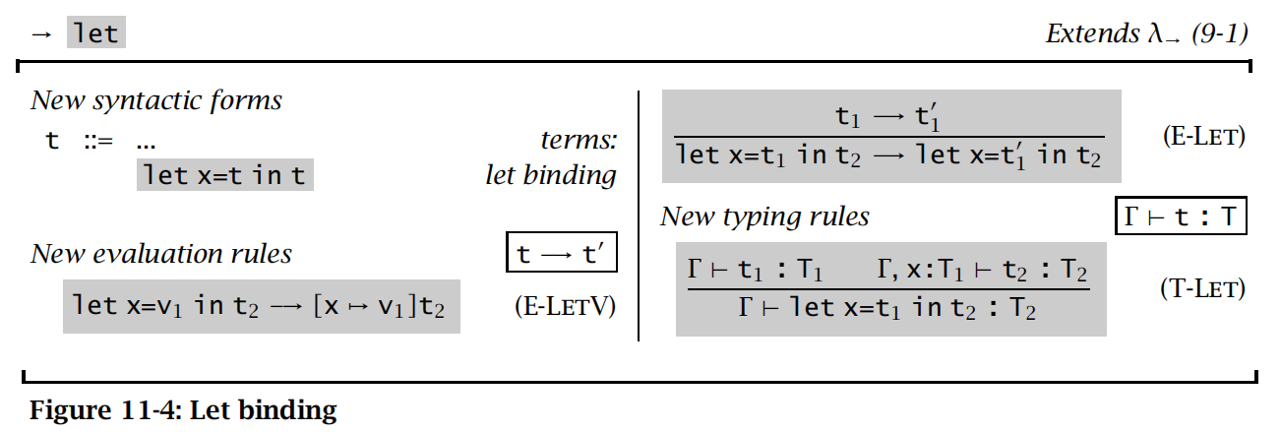
5 Let Binding
syntax sugar：de-sugar:
let x=t1 in t2 == (lambda x:T1.t2)t1

Slide 17
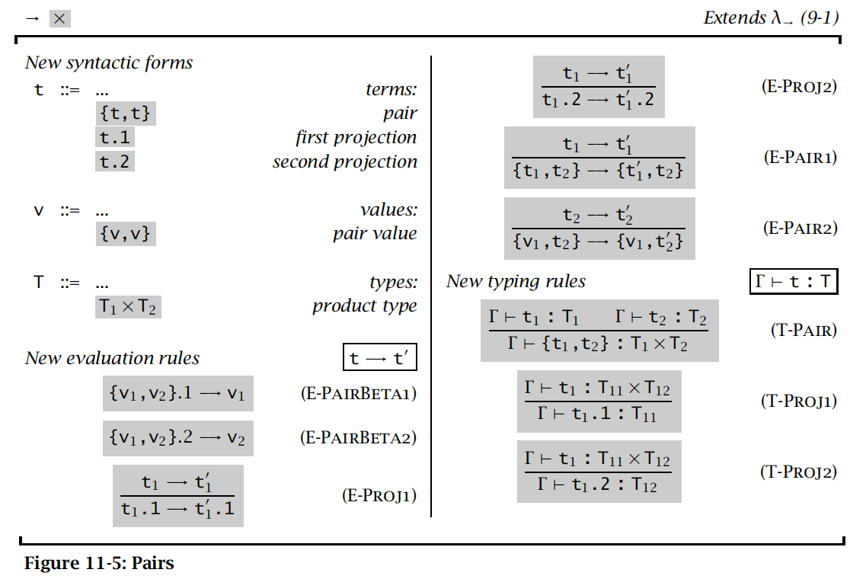
6 Pairs二元组

Slide 18
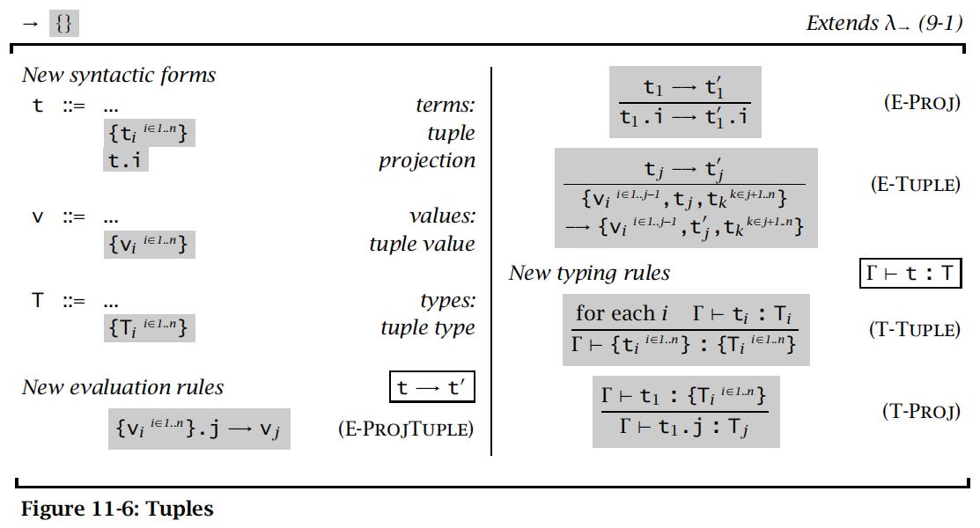
7 Tuples扩展：n元组

Slide 19
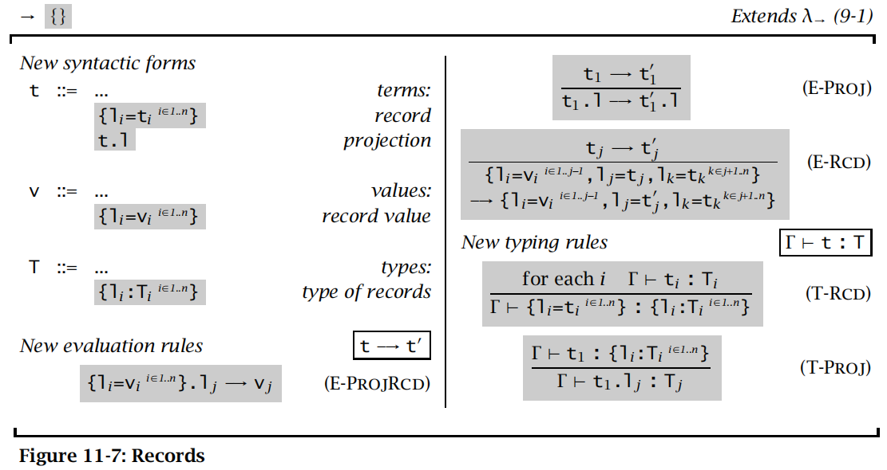
8 Records

Slide 20
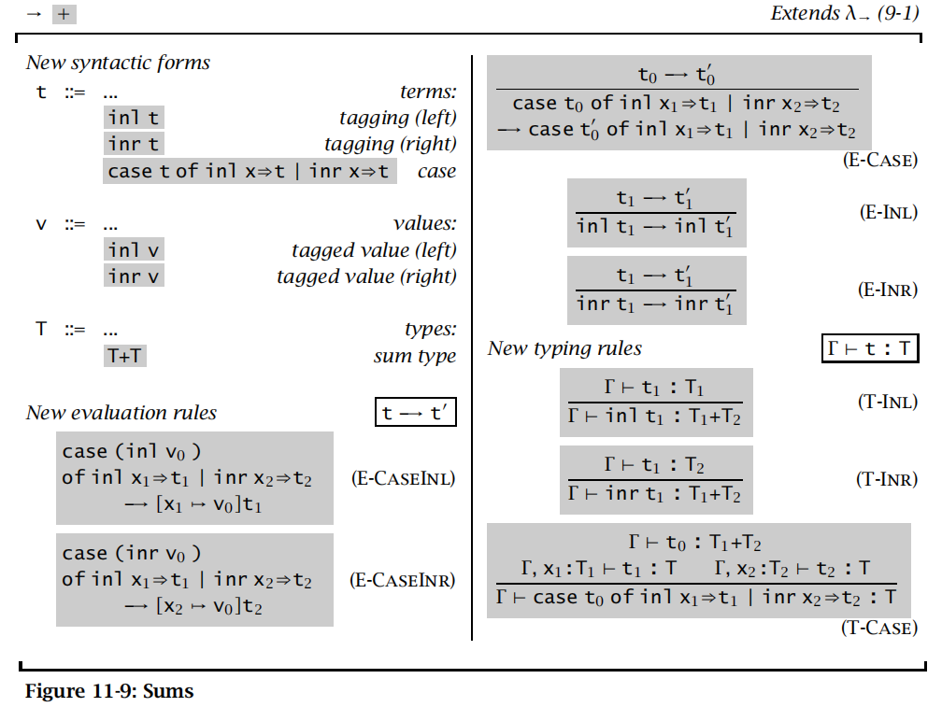
9 Sums

Slide 21
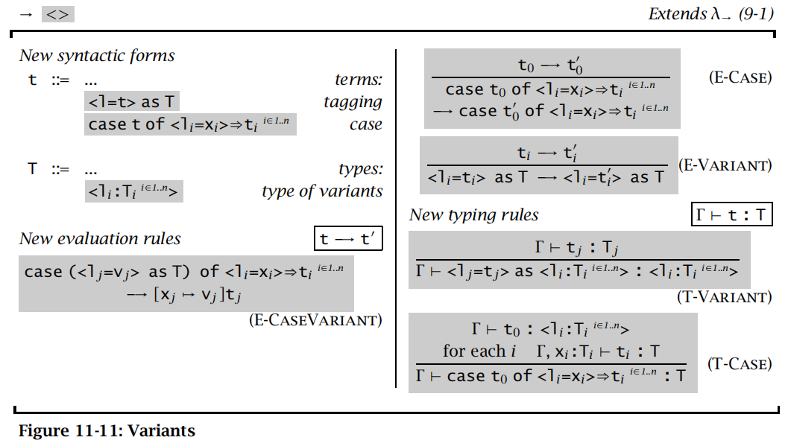
10 Variants

Slide 22
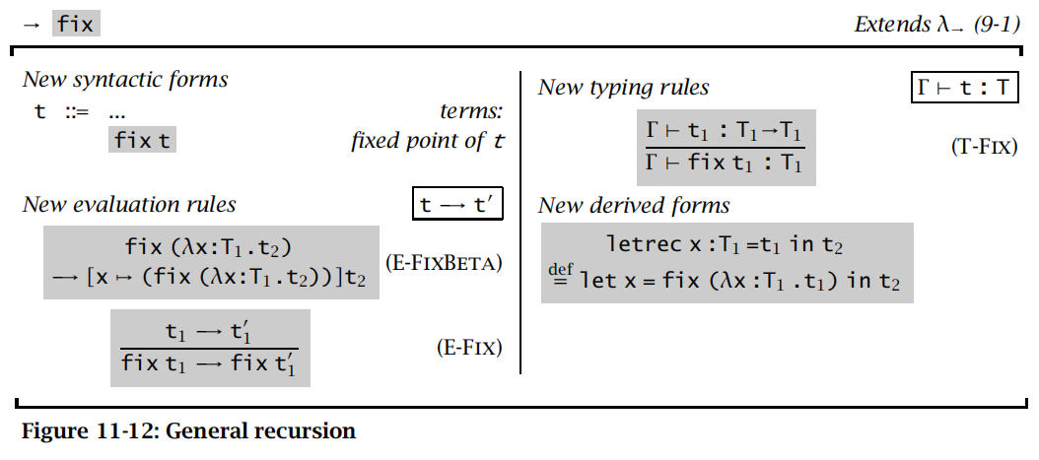
11 Recursion

Slide 23
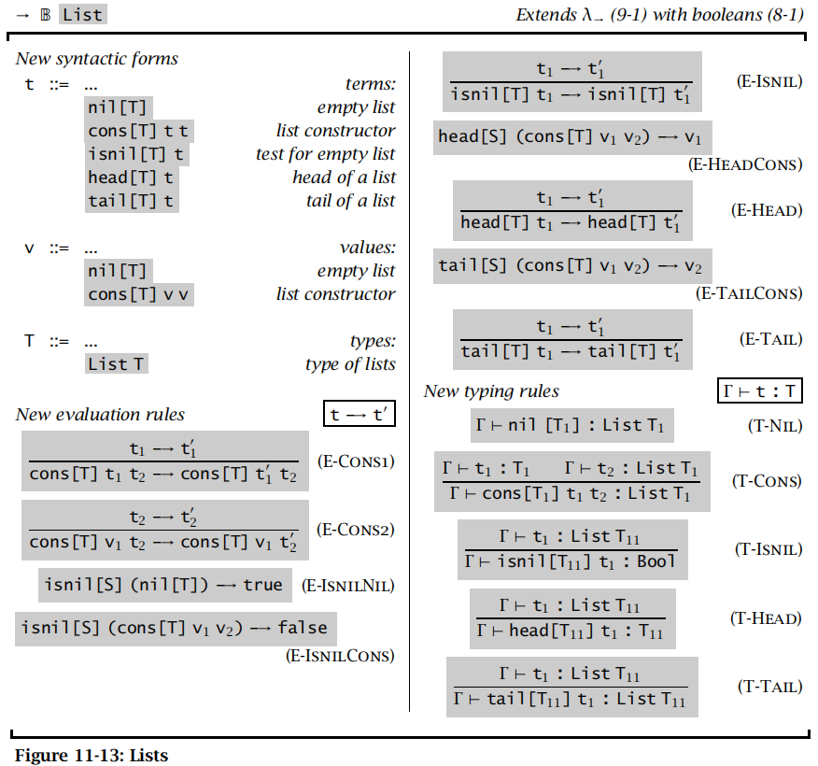
12 Lists

Slide 24
topic3: Reference & Exception
chap13,14 in TaPL

Slide 25
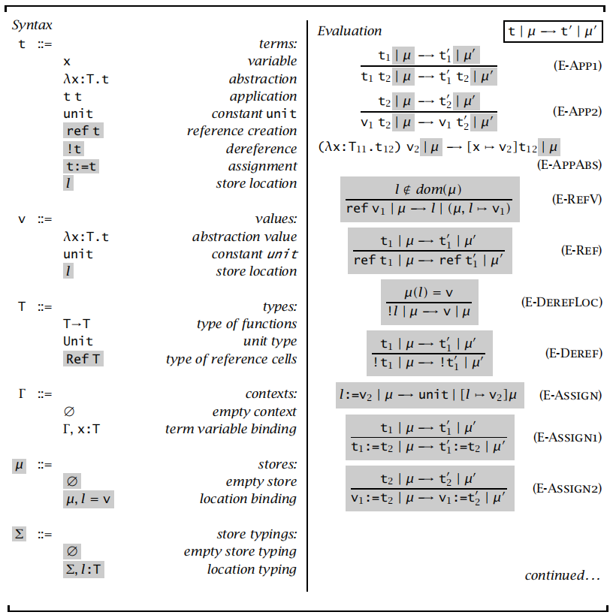
1 Reference

Slide 26
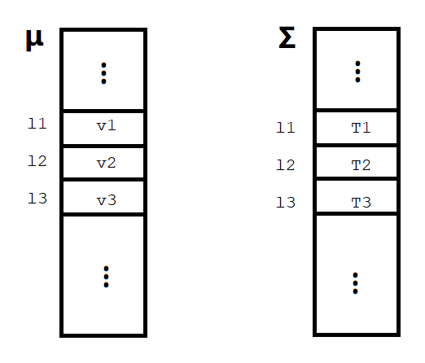
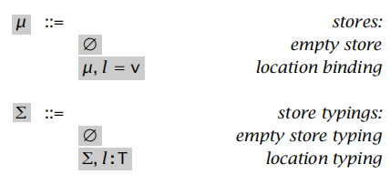
1 stores & typings
内存μ：保存元素的值v。 内存Σ：保存元素的类型T。

Slide 27
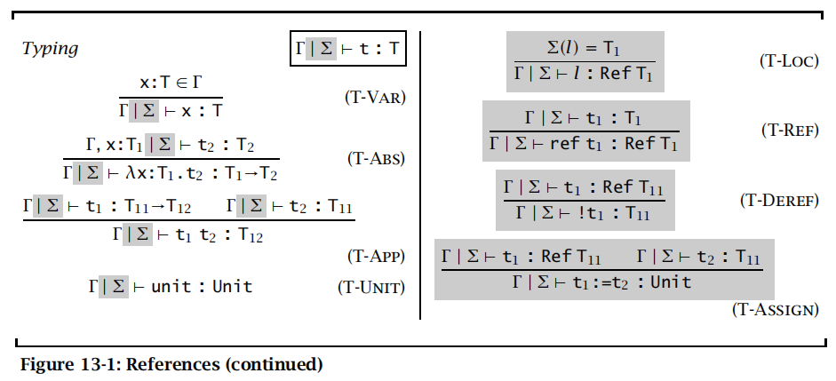
1 Reference(continued)

Slide 28
2 Exceptions
1.To handle exceptional cases gracefully；
divided by 0；
array out of bound；
out memory；
2.Global “jump” from callees to callers.
func_a{
func_b;
func_c --> throw error !
}

Slide 29
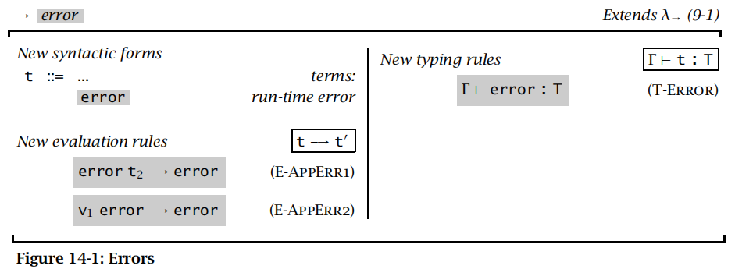
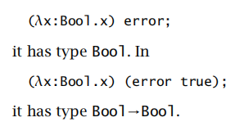
2 Exceptions
一点说明：
error作为函数/参数的求值结果均为error；
error可以是任意类型的。 --->

Slide 30
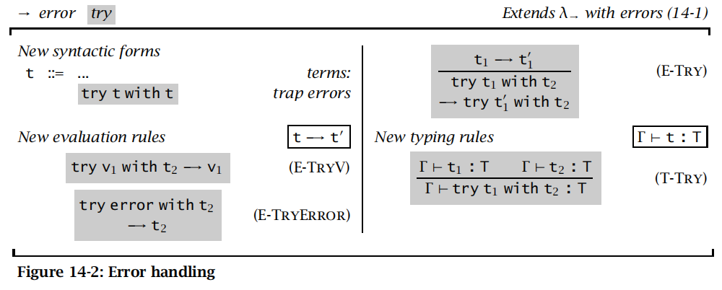
2.2 Handling Exceptions
求值规则： try t1 with t2
t1能够进一步求值，则求t1 (E-Try)；
t1能正确求值v1，则表达式返回v1，结束；
t1求值为error，则求t2 (E-TryError)；

Slide 31
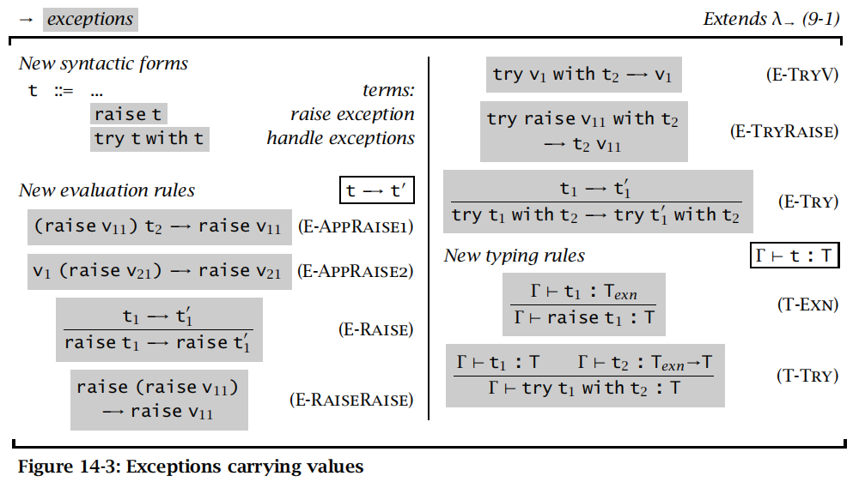
2.3 Exceptions Carrying Values

Slide 32
其他
Piazza： https://piazza.com/class/kzs4b7kncxc5rv
提问、讨论、答疑
课程主页：https://csslab-ustc.github.io/courses/popl/index.html
更新：课程资源、作业、课程安排

Slide 33
Thanks Have a nice day

